Slide 1
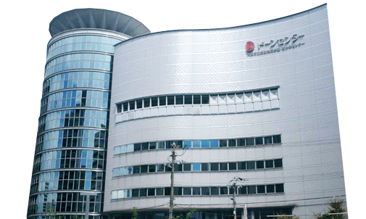
大阪府ESCO事業の導入事例⑮
（1/3）
事業名 | 大阪府立女性総合センターESCO事業 （現：大阪府立男女共同参画・青少年センター）
契約者名 | 株式会社きんでん 近藤商事株式会社
契約期間 | 平成19年10月23日 ～ 平成35年3月31日 ESCOサービス期間は 平成20年4月1日 ～ 平成35年3月31日（15年間）
契約方式 | シェアード・セイビングス契約（民間資金活用型）
主な省エネ 改修内容 | ・ 高効率空冷ヒートポンプチラーの導入 ・ 空調機のVAV＋インバーター制御 ・ 冷温水ポンプのインバーター制御 ・ ヒートポンプ給湯器の導入 |  | ・ 蛍光灯のインバーター安定器の導入 ・ 高輝度誘導等の導入 ・ 節水装置の導入
導入効果 | 省エネルギー率：24.7%（計画値） |  | CO2 削減率 ： 26.6％（計画値）
施設概要 | 用途 所在地 竣工時期 延床面積 構造・階数 | : 公共文化施設 : 大阪市中央区大手前 : 1994年 : 12,762 m² : 鉄骨鉄筋コンクリート造 地上10階 / 地下1階

Slide 2
大阪府ESCO事業の導入事例⑮
【契約に基づくESCＯ事業の経費と利益配分】
（2/3）
（単位：千円／年）
光熱水費
【 37,232 】
光熱水費
削減額
【 11,558 】
府の利益
【 1,156】
ESCO
サービス料
【 10,402 】
光熱水費
【 25,674 】
ESCO実施前
ESCOサービス期間（15年間）

Slide 3
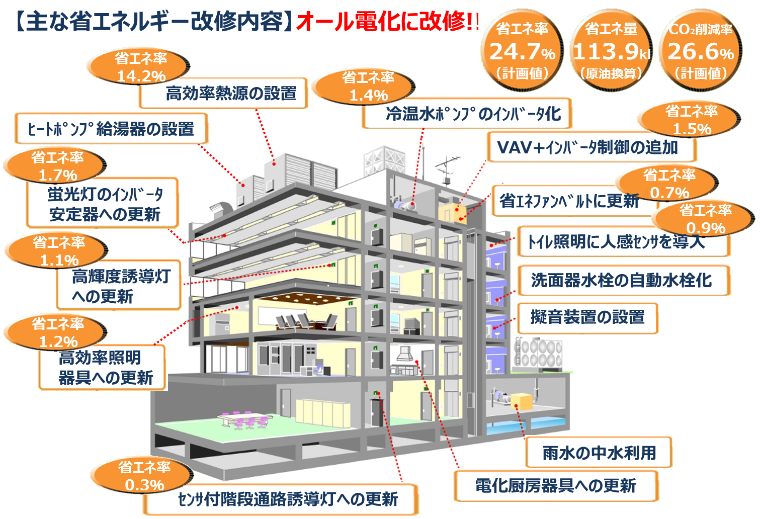
大阪府ESCO事業の導入事例⑮
（3/3）

